Slide 1
Тире между подлежащим и сказуемым. Урок русского языка в 8 классе.
Подготовила
учитель русского языка и литературы
МОУ «Средняя общеобразовательная школа № 3 г.Вольска Саратовской области»
Воронина Ирина Владимировна

Slide 2
Двадцать седьмое октября. Классная работа. Тире между подлежащим и сказуемым.

Slide 3
Искусство читать искусство чувствовать и мыслить. Книги без собеседника мертвы. Они могут молчать годы и оживают, когда приходит собеседник. Они умеют ощущать печаль и радость, потому что в них вложены страсти. Ещё нас не было на свете, а в книгах уже жили чувства, те самые, которые переживаем мы. Мы только размышляем о жизни, а в книгах уже давно были проложены тропы наших размышлений. В течение всей жизни книги ждут от нас усилия души
Если всю жизнь читать и перечитывать великие и замечательные книги, все равно времени не хватит.
Чтение это (не) торопливое участие души в событиях и поворотах судеб героев. Ра…тянуть время чтения значит замедлить ра…тавание с эпохой которая только в книге и есть. Когда читаеш… быстро и много, душа (не) успевает пропитат…ся.
(По В. Лихоносову. «Записки перед сном»).

Slide 4
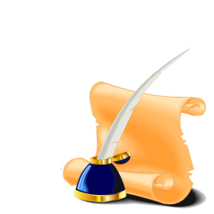
1. Тема текста:
◊О воспитании культуры чтения
◊Искусство читать
2. Основная мысль:
◊надо воспитывать в себе культуру чтения, для этого важно уметь выбирать книгу, чтобы найти главное, необходимо её перечитать.

Slide 5
Какое утверждение не соответствует содержанию текста?
а) Читать быстро и много – это не всегда полезно;
б) Перечитывать страницы любимых книг – это огромное наслаждение!
в) Чтение – это прежде всего удовлетворение потребности узнавать новости;
г) Книги ждут от нас усилия души.

Slide 6
Искусство читать искусство чувствовать и мыслить. Книги без собеседника мертвы. Они могут молчать годы и оживают, когда приходит собеседник. Они умеют ощущать печаль и радость, потому что в них вложены страсти. Ещё нас не было на свете, а в книгах уже жили чувства, те самые, которые переживаем мы. Мы только размышляем о жизни, а в книгах уже давно были проложены тропы наших размышлений. В течение всей жизни книги ждут от нас усилия души
Если всю жизнь читать и перечитывать великие и замечательные книги, все равно времени не хватит.
Чтение это (не) торопливое участие души в событиях и поворотах судеб героев. Ра…тянуть время чтения значит замедлить ра…тавание с эпохой которая только в книге и есть. Когда читаеш… быстро и много, душа (не) успевает пропитат…ся.
(По В. Лихоносову. «Записки перед сном»).

Slide 7
Тире ставится обязательно, если перед сказуемым есть слова это, это есть, значит, это значит,вот: Толпа и народ – это не одно и то же.

Slide 8
Тире не ставится, если перед сказуемым есть:
Глагол-связка:
Искусство есть мышление в образах.
Наречия:
Обман всегда обман.
Частицы:
Эта вещь не новинка.
Союзы :
Лес будто терем расписной.
Вводные слова:
Гусь, известно, птица важная.

Slide 9
Исправьте ошибки, объясните их и проверьте себя
1. Услуга в дружбе вещь святая.
2. Степь – словно большой солнечный диск.
3. Плохой товарищ – не подмога.
4. Площадь комнаты двадцать квадратных метров.
5. Солнце – ярко, небо – сине.
6. Властвовать значит доверять.
7.Я – не француз Дефорж. Я – Дубровский
Услуга - в дружбе вещь святая.(Подл. и сказ. – сущ. в им. п.)
Степь словно большой солнечный диск.
3. Плохой товарищ не подмога.
4. Площадь (сущ. в им. п.) комнаты - двадцать квадратных метров (числит.).
5. Солнце ярко, небо сине. (Сказ. – кратк. прил.)
6. Властвовать - значит доверять.
7.Я (личн.мест.) не француз Дефорж. Я(-) Дубровский.

Slide 10
Перестройте предложения
В историю русской литературы А.С.Пушкин вошел как крупнейший представитель реализма, как создатель русского литературного языка.
Новый этап творческого пути Пушкина
отразился в поэме «Руслан и Людмила».
Лирическая поэзия Пушкина была зеркалом его личности и в то же время отражала настроение его поколения.
В истории русской литературы А.С. Пушкин – крупнейший представитель реализма, создатель русского литературного языка.
Поэма « Руслан и Людмила» – новый этап творческого пути Пушкина.
Лирическая поэзия Пушкина –зеркало его личности и в то же время отражение настроения его поколения.

Slide 11
Книги – лучшие друзья.
Альфонс Доде.
Хорошая книга – точно беседа с умным человеком
Л. Толстой
Книги – это ум в картинках.
Милорад Павич
Книга – это зеркало; и если в него смотрится обезьяна, то из него не может выглянуть лик апостола.
Георг Лихтенберг
Книга есть жизнь нашего времени, в ней все нуждаются : и старые, и малые.
В.Г.Белинский
Книги – духовное завещание одного поколения другому.
А.И. Герцен
Книги – корабли мысли, странствующие по волнам времени и бережно несущие свой драгоценный груз от поколения к поколению.
Френсис Бекон
Вновь прочитать уже читанную книгу – значит вновь увидеть старого друга.
Вольтер

Slide 12
Сочинение-миниатюра
«Вновь прочитать уже читанную книгу – значит вновь увидеть старого друга.» Согласны ли вы с этим утверждением философа Вольтера? Свой ответ аргументируйте.

Slide 13
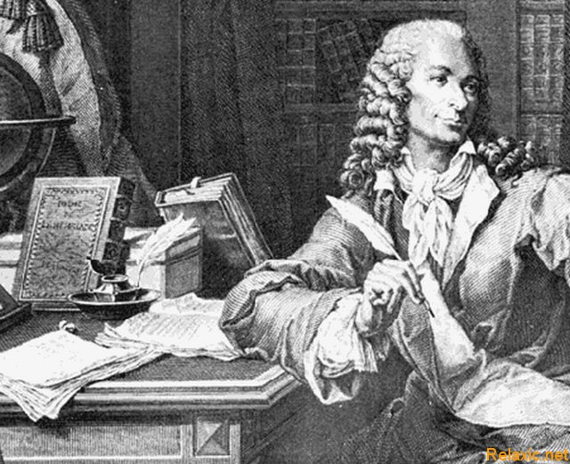
Вольтер
(настоящее имя Вольтера - Мари Франсуа Аруэ, Arouet) (1694-1778) — французский писатель и философ-просветитель эпохи Просвещения, иностранный почетный член Петербургской АН (1746).

Slide 14
Известный французский философ Вольтер писал: «Вновь прочитать уже читанную книгу – значит вновь увидеть старого друга».
Тезис
Аргументы
Вывод
Я согласен( несогласен) с философом
Во-первых
Во-вторых
Следовательно
Подводя итог сказанному

Slide 15
Задание на дом
§ 15, правило – понимать, уметь пересказать, примеры – свои.
Доработать сочинение-миниатюру.

